Slide 1

Il ruolo dell’Istituto Superiore di Sanità e la Legge Gelli
Primiano Iannone
Direttore CNEC Istituto Superiore di Sanità

Slide 2



Slide 3
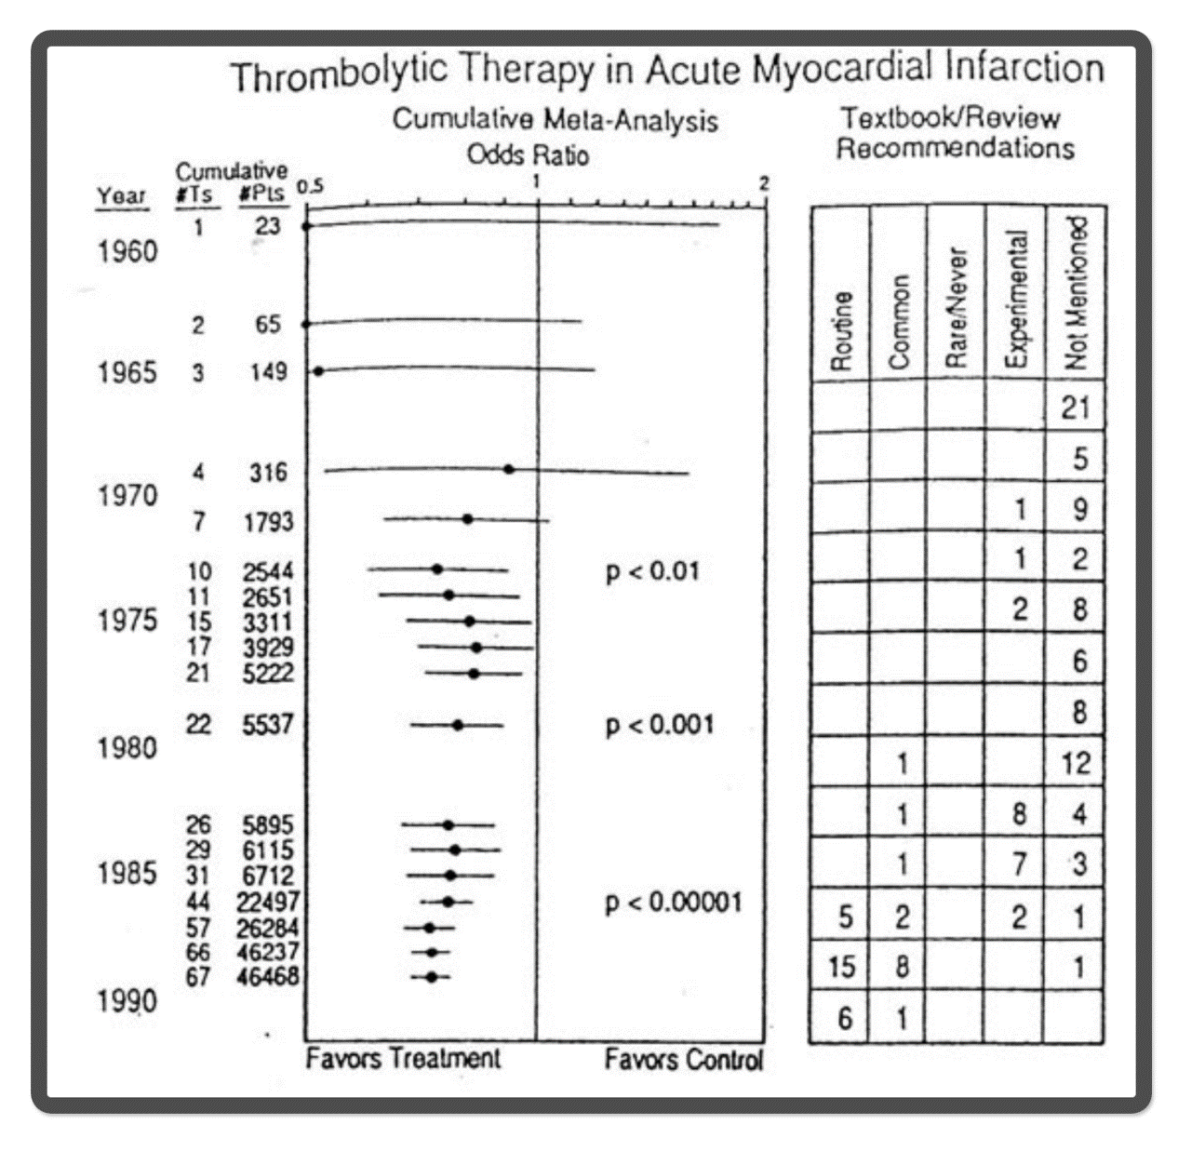
JAMA. 1992 Jul 8;268(2):240-8.
A comparison of results of meta-analyses of randomized control trials and recommendations of clinical experts. Treatments for myocardial infarction.
Antman EM¹, Lau J, Kupelnick B, Mosteller F, Chalmers TC.

Slide 4
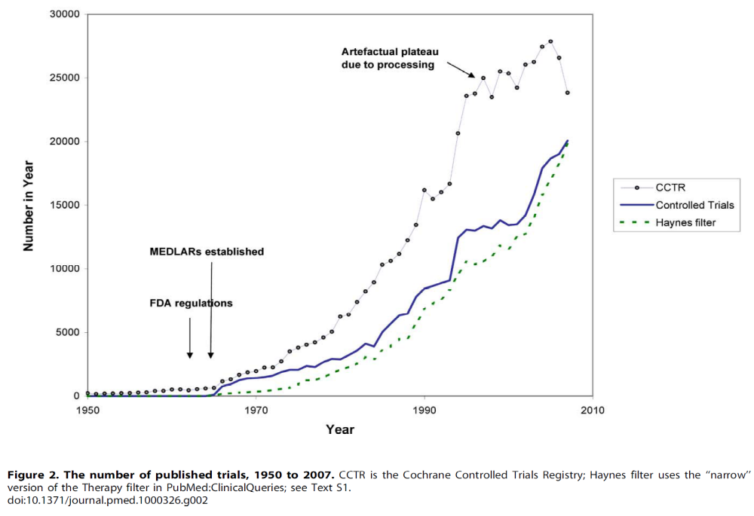
2017: 24586 RCT on PubMed

Slide 5


Slide 6
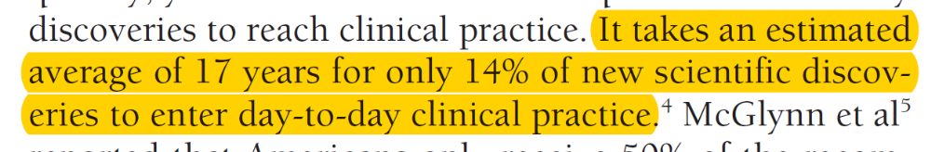
Balas EA, Boren SA. Yearbook of Medical Informatics: Managing Clinical Knowledge for Health Care Improvement. Stuttgart, Germany: Schattauer Verlagsgesellschaft
GmbH; 2000.

Slide 7
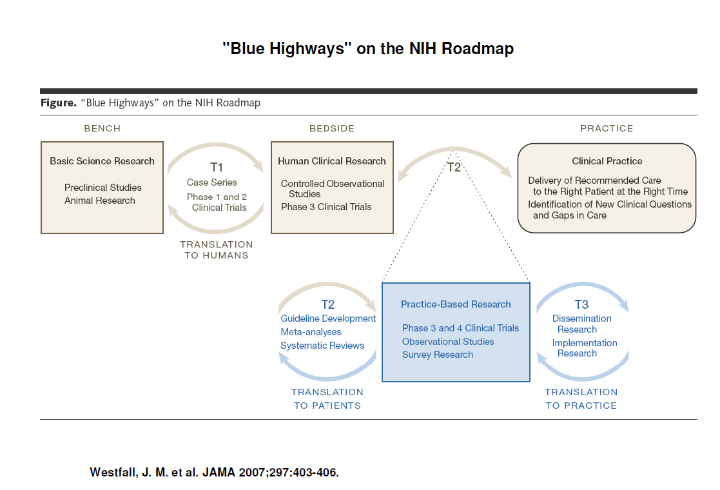

Slide 8
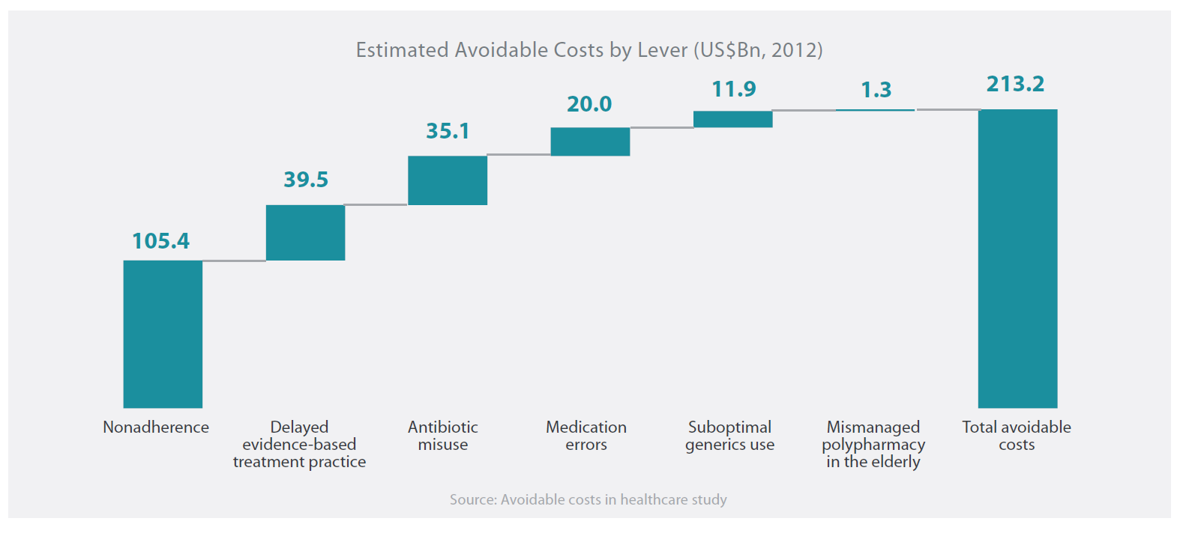

Slide 9
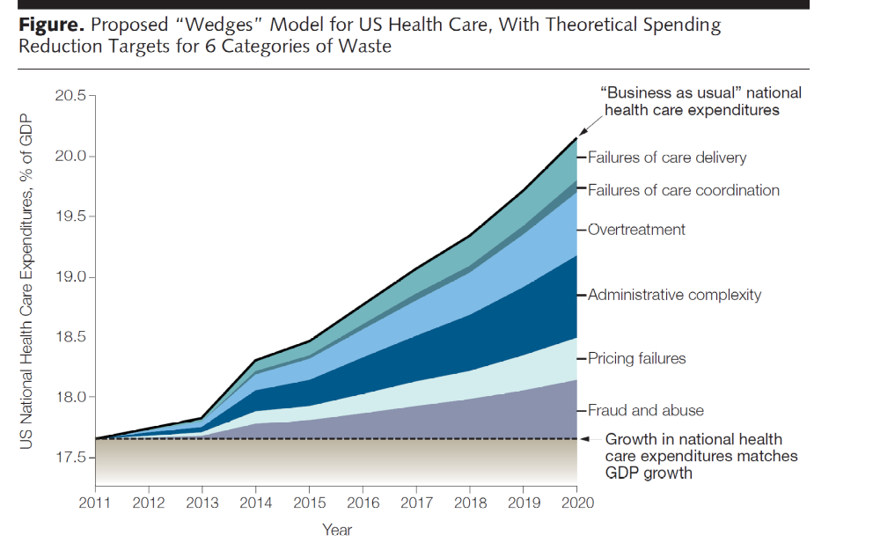

SNLG
guidelines

Slide 11
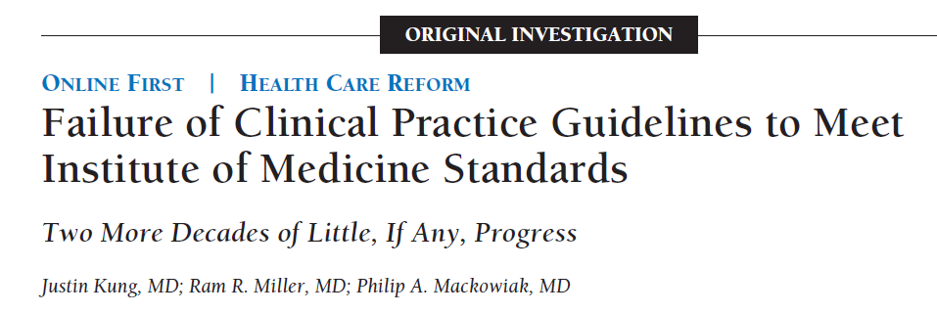
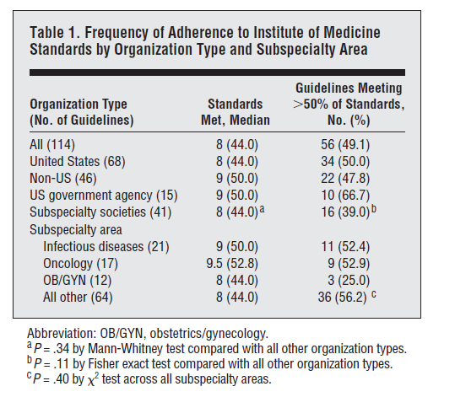

Slide 12

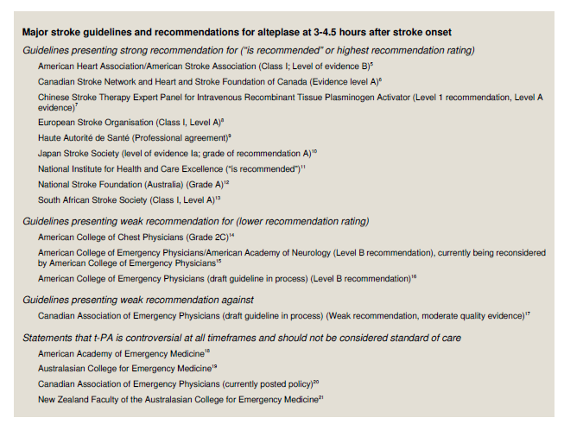

Slide 13


Slide 14

Quality and trustworthiness of clinical practice guidelines developed by Italian medical specialty societies: a cross sectional study
Nino Cartabellotta, GIMBE Foundation
Antonio Simone Laganà, University of Messina
Primiano Iannone, National Institute of Health
Walter Ricciardi, National Institute of Health

Slide 15
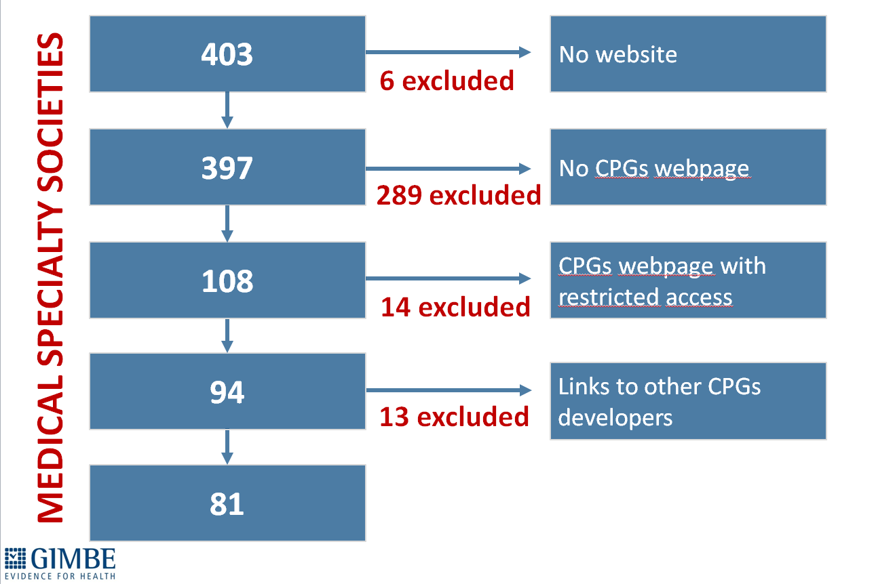

Slide 16
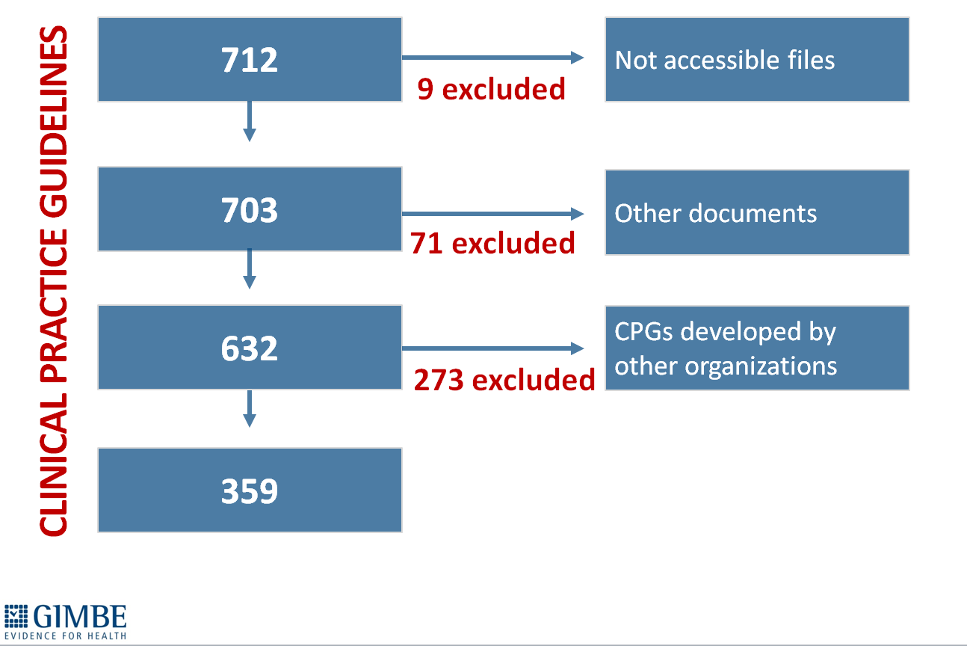

Slide 17
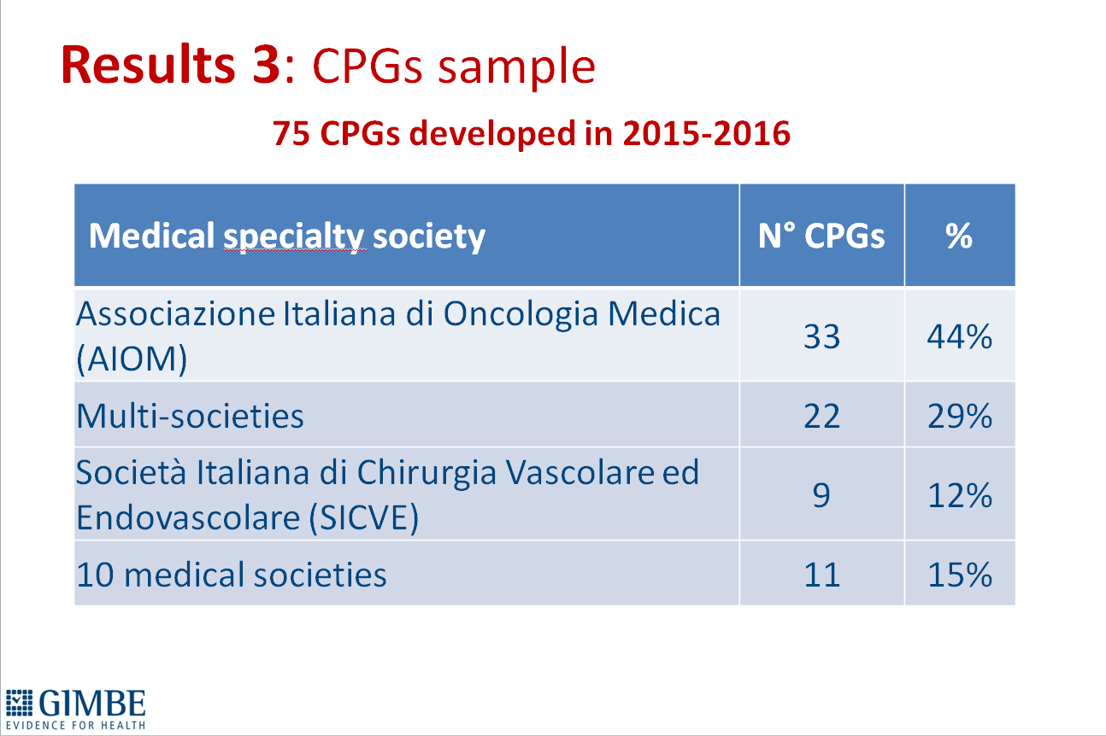

Slide 18
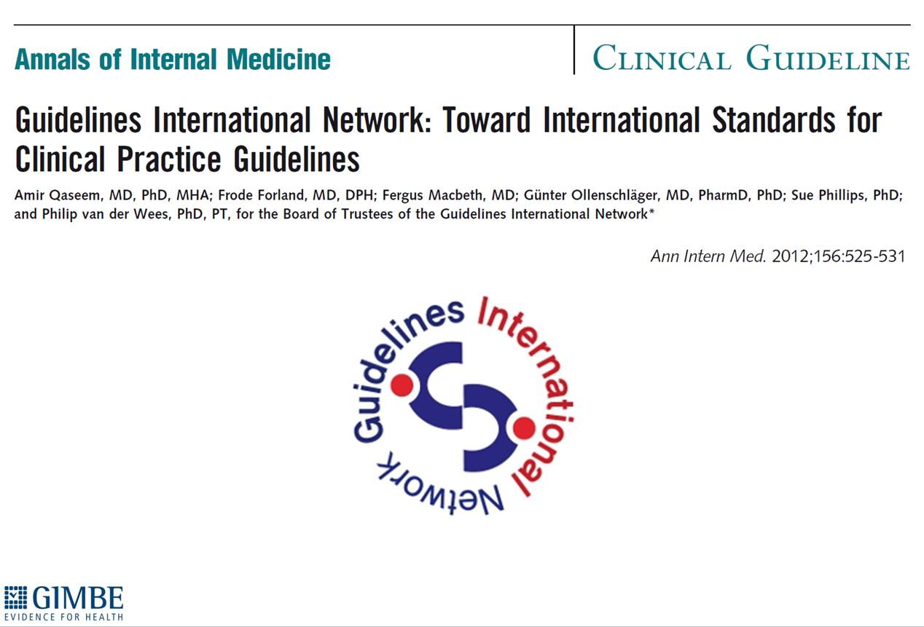

Slide 19
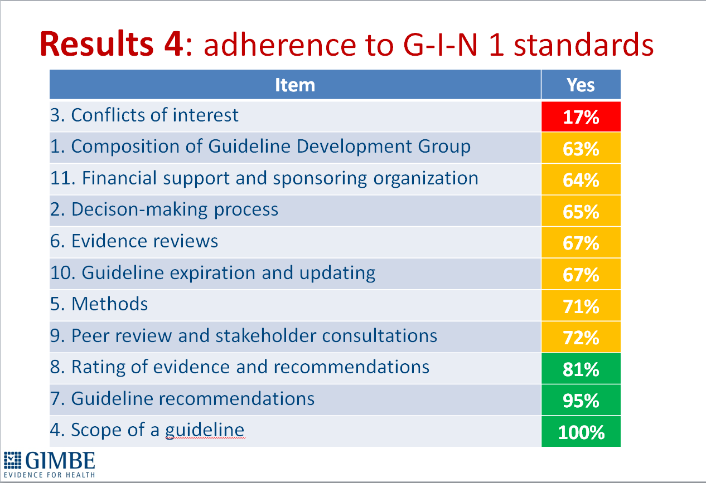

Slide 21
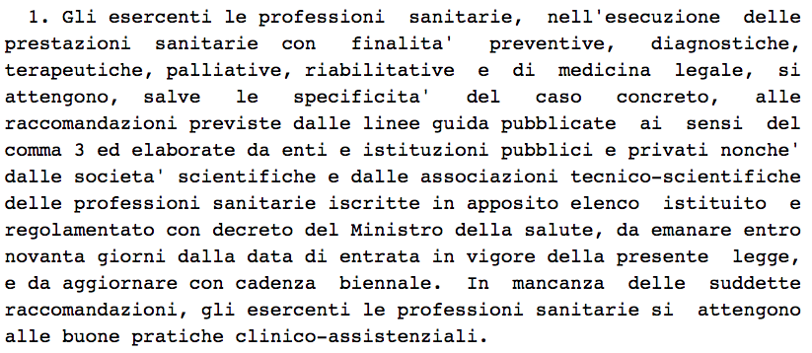
Art. 5. L. 8 marzo 2017, n. 24 “Legge Gelli”
Buone pratiche clinico-assistenziali e raccomandazioni previste dalle linee guida
Notes:
Le linee-guida sono tornate a essere al centro dell’attenzione dei clinici e dei decisori sanitari dopo l’approvazione della legge 24 dell’8 marzo 2017 sulla responsabilità professionale, in merito alle Disposizioni in materia di sicurezza delle cure e della persona assistita, nonché in materia di responsabilità professionale degli esercenti le professioni sanitarie
È una disposizione molto rilevante perché rivaluta il ruolo delle evidenze che scaturiscono dalla ricerca clinica e sollecita a considerare le linee-guida il riferimento di cui tenere conto nel processo decisionale, valutandole comunque alla luce dell’esperienza clinica e delle aspettative e preferenze espresse dal malato.
La qualità delle raccomandazioni diventa dunque uno degli elementi fondamentali.
È essenziale infatti che le linee-guida siano prodotte seguendo una metodologia rigorosa e trasparente come quella messa a punto dal GRADE Working Group, una rete internazionale di ricercatori nata nel 2000 proprio con l’obiettivo di rendere più sistematica l’analisi delle prove in medicina.

Slide 22
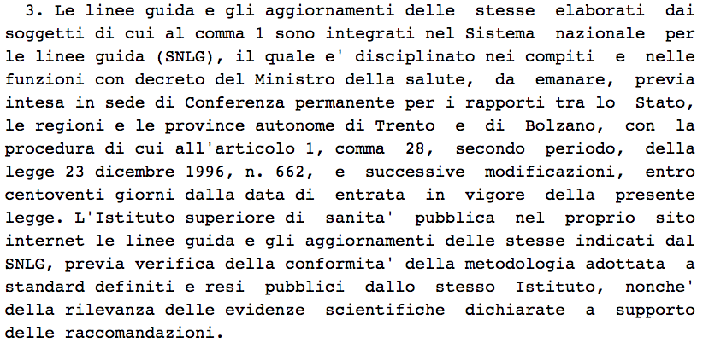
Art. 5. L. 8 marzo 2017, n. 24 “Legge Gelli”
Buone pratiche clinico-assistenziali e raccomandazioni previste dalle linee guida

Slide 23
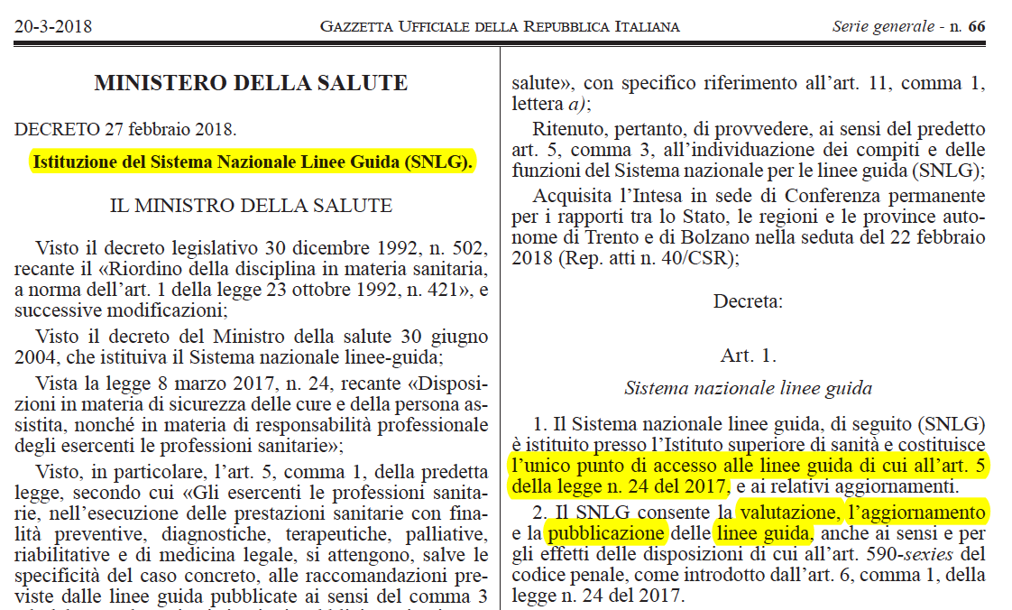

Slide 24
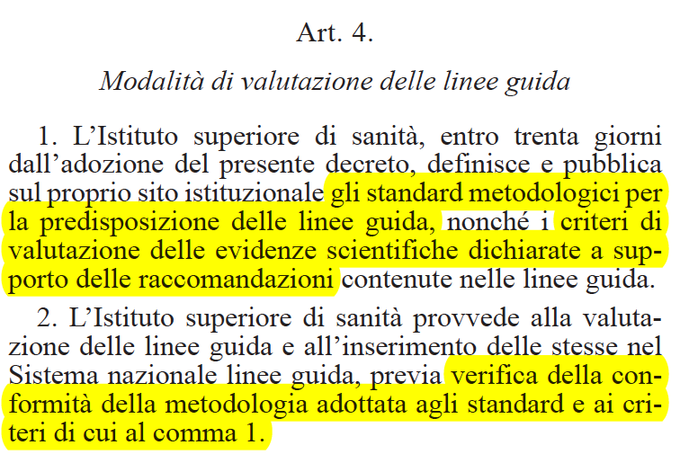
DM 27 febbraio 2018 (GU n.66 del 20-3-2018)

Slide 25
Aspetti rilevanti del decreto attuativo
Comitato strategico (CS) con possibilità di avvalersi di esperti esterni, anche per la definizione delle priorità e con il compito di rilevare il recepimento e l’impatto delle LG
Pubblicazione dei criteri di valutazione delle LG e standard metodologici sul sito snlg.iss.it entro 30gg dalla pubblicazione del decreto sulla GU
Entro 30gg dalla registrazione sul sito, l’ISS-CNEC si esprime sulla ammissibilità al processo di valutazione della LG
Per LG registrate in fase iniziale tempi minimi 6 mesi – massimi 2 anni per la presentazione della versione definitiva (ultima ricerca bibliografica <1 anno dalla data di presentazione della versione approvata per la pubblicazione)
Notes:
Qui si parla delle tempistiche di funzionamento del processo di approvazione e in modo discorsivo del decreto

Slide 26

Criteri di prioritizzazione delle tematiche di salute che dovrebbero essere oggetto di LG
Burden of disease (mortalità, DALY, …)
Variabilità delle pratiche professionali in Italia non giustificate dalle evidenze disponibili
Diseguaglianze di processi ed esiti assistenziali
Tipo e qualità delle evidenze disponibili
Costi elevati per il SSN di pratiche sanitarie ad alto impatto organizzativo o tecnologico
Rischio clinico elevato
Istanze sociali e bisogni percepiti dalla popolazione.
Notes:
Definizione delle priorità che devono informare le scelte delle LG (ai fini delle discussioni in comitato strategico)
Entità dell’impatto globale delle patologie (disease burden) sulla popolazione italiana e sul SSN misurato attraverso criteri oggettivi (prevalenza, mortalità, DALY e costi)

Slide 27
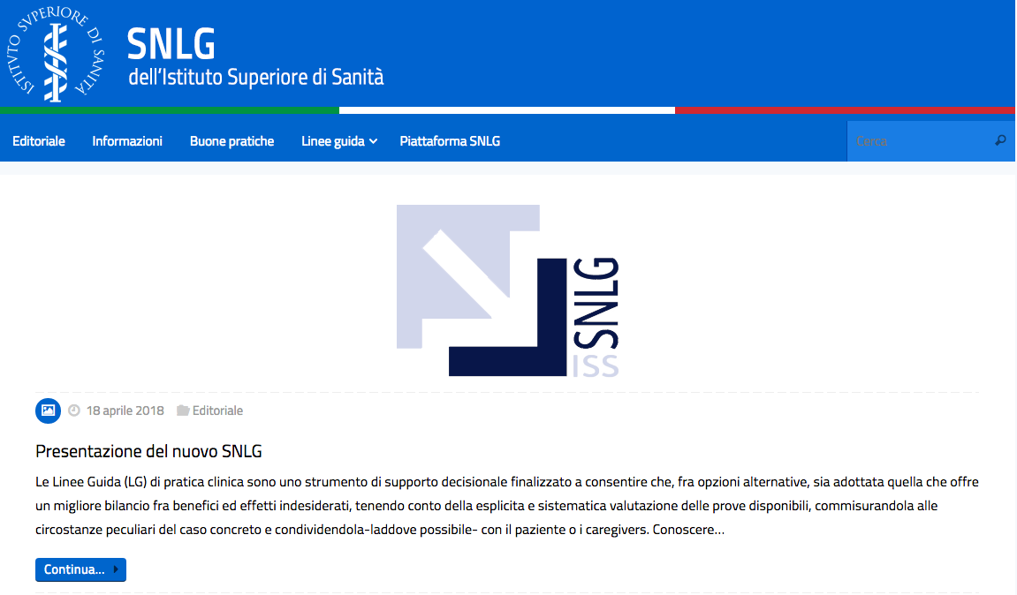
snlg.iss.it

Slide 28

Linee guida per la pratica clinica: la definizione dell’SNLG-ISS
“strumento di supporto decisionale finalizzato a consentire che, fra opzioni alternative, sia adottata quella che offre un migliore bilancio fra benefici ed effetti indesiderati, tenendo conto della esplicita e sistematica valutazione delle prove disponibili, commisurandola alle circostanze peculiari del caso concreto e condividendola-laddove possibile-con il paziente o i caregivers”

Slide 29
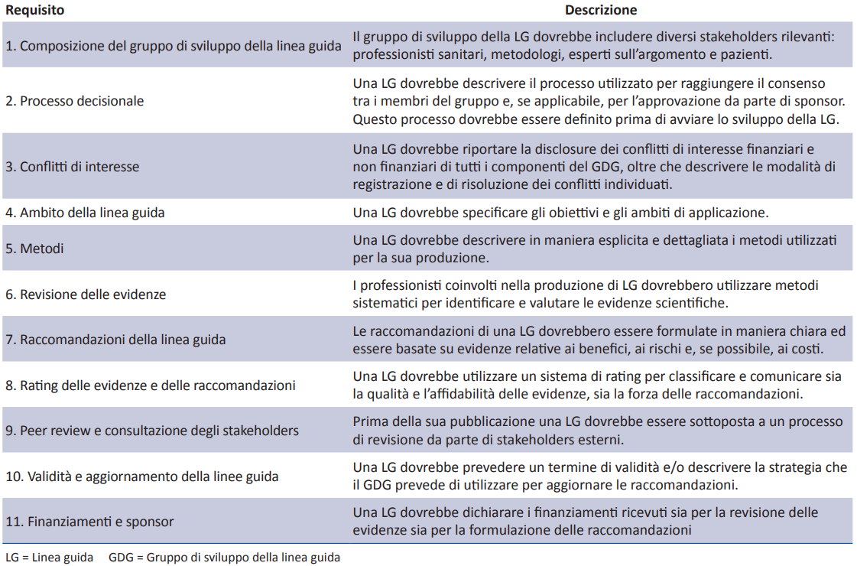
G-I-N: Requisiti fondamentali di una LG affidabile di elevata qualità

Slide 30
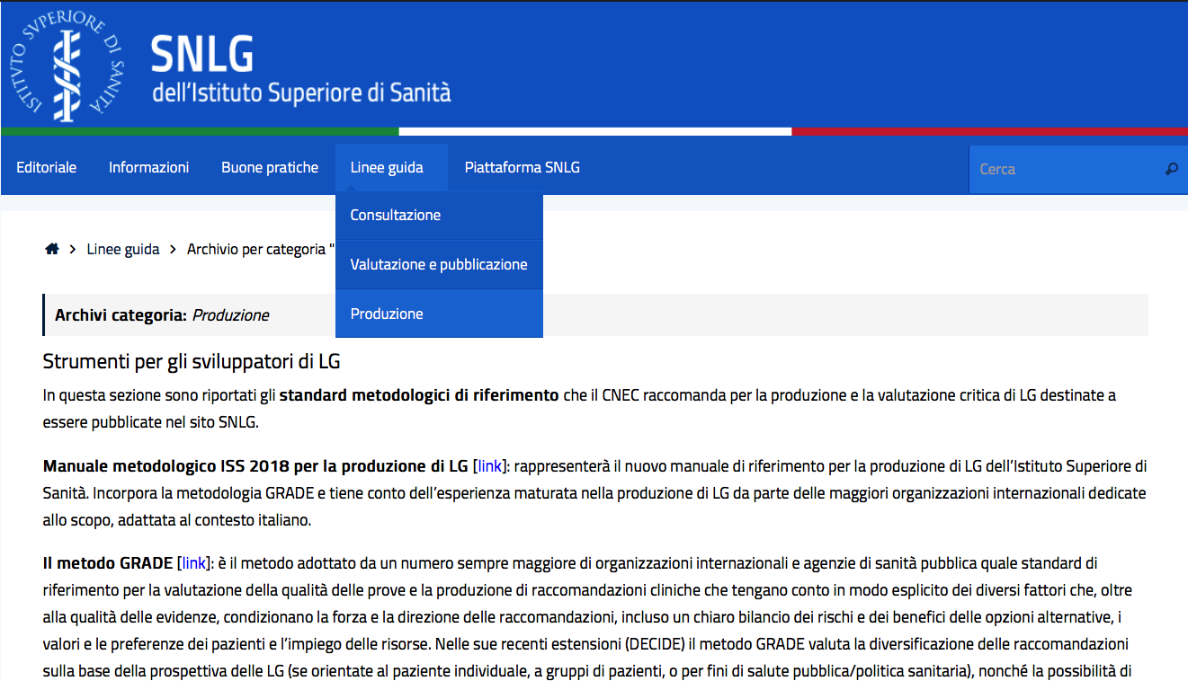
Notes:
Presentazione del manuale metodologico di riferimento che sarà messo a disposizione sul sito. Strumento di riferimento anche per le società scientifiche

Slide 31
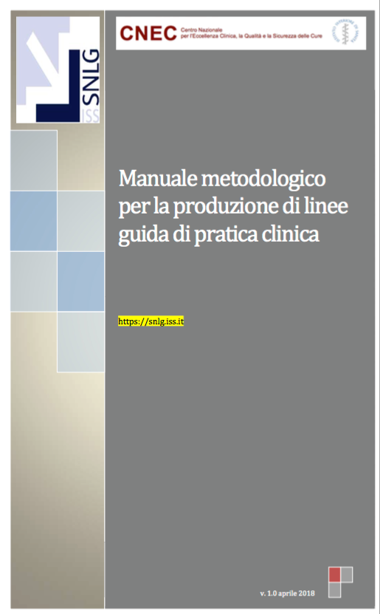
Versione 2018
Sviluppato da ISS-CNEC
Revisione esterna da parte del
GRADE working group international
Notes:
Presentazione del manuale metodologico di riferimento che sarà messo a disposizione sul sito. Strumento di riferimento anche per le società scientifiche

Slide 32
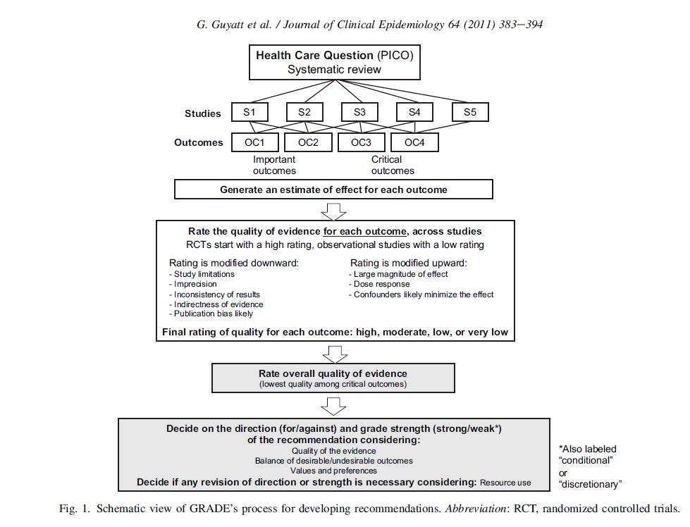

Synthesis of GRADE approach
Quality of evidence
For a Systematic review-meta-analysis: the extent of our confidence that the estimates of the effect are correct.
GRADE: the extent of our confidence that the estimates of an effect are adequate to support a particular decision or recommendation
Notes:
Grado di fiducia nella correttezza delle stime di un effetto
Grado di fiducia che le stime di un effetto siano adeguate a supportare una decisione/raccomandazione

Slide 33
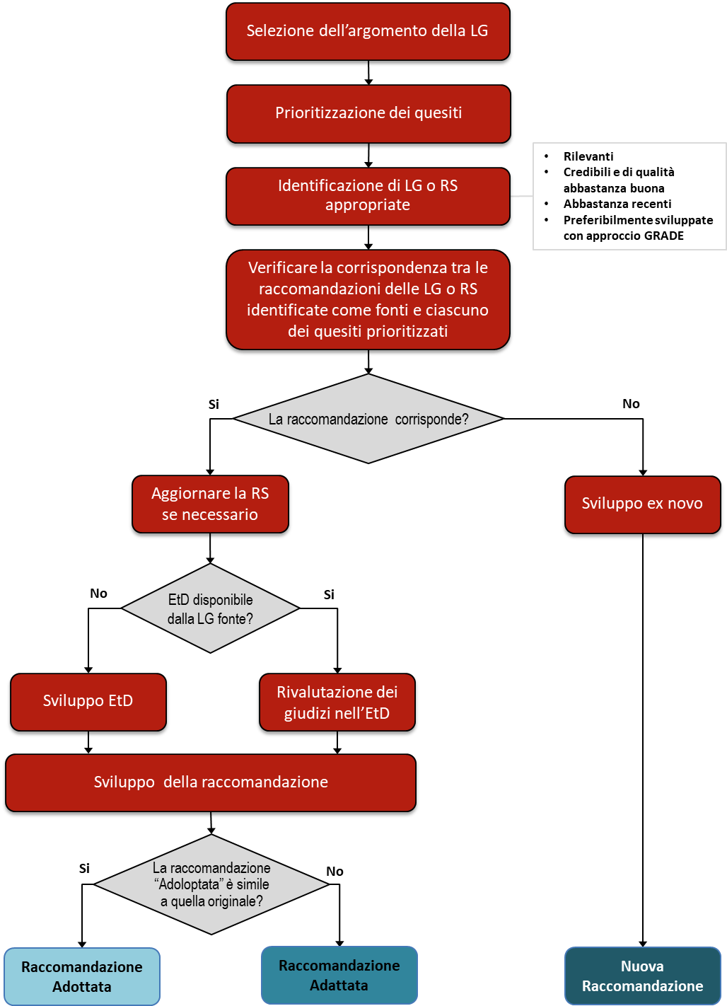
Il metodo GRADE-ADOLOPMENT
Tradotto da: Schünemann et al. Journal of Clinical Epidemiology 2017 81, 101-110DOI (10.1016/j.jclinepi.2016.09.009)
Notes:
Il metodo GRADE-ADOLOPMENT (Figura 2) è un’evoluzione del metodo GRADE che consente di valutare se è opportuno produrre una LG ex novo ovvero è sufficiente un adattamento al contesto o l’adozione di raccomandazioni esistenti per rispondere a determinati quesiti PICO (Schünemann et al, 2017).
Tale metodo si integra con l’Evidence-to-Decision (EtD) Framework, un modello concettuale sviluppato dal GRADE Working Group nell’ambito del progetto DECIDE (Developing and Evaluating Communication Strategies to Support Informed Decisions and Practice Based on Evidence) per supportare il processo che porta dalle evidenze alle decisioni e rende espliciti i passaggi e i fattori presi in considerazione nella formulazione delle raccomandazioni a partire dalla qualità delle prove, seguendo strade in parte diverse per raccomandazioni cliniche patient oriented rispetto a quelle con un’ottica di popolazione, decisioni di coverage o di salute pubblica, o sull’organizzazione e il funzionamento del sistema sanitario (Alonso-Coello et al, 2016a,2016b).
Come illustrato nella Figura 2, dopo la fase di scoping e la formulazione dei quesiti (che avviene consultando gli stakeholder) si verifica se esistono già in letteratura LG o RS di alta qualità rispondenti ai quesiti PICO per decidere se accettare o modificare intere LG o soltanto specifiche raccomandazioni, sulla base di requisiti di credibilità, stato di aggiornamento, accettabilità e applicabilità al contesto culturale e organizzativo.
Dopo aver valutato la corrispondenza tra quesiti e raccomandazioni disponibili o evidenze emerse da RS si procede con il completamento o la rivalutazione dei giudizi derivati dall’applicazione del GRADE Evidence-to-Decision (EtD) framework.
Se la raccomandazione è simile a quella di riferimento la si adotta, altrimenti la si adatta al contesto. L’adozione o l’adattamento di una raccomandazione richiedono spesso aggiornamenti di RS esistenti.
Se non sono disponibili evidenze o raccomandazioni, viene sviluppata una nuova raccomandazione sempre applicando il GRADE Evidence-to-Decision (EtD) framework.

Slide 34
Perché il metodo GRADE?
Vantaggi del GRADE rispetto precedenti sistemi di grading:
netta separazione tra valutazione della qualità delle evidenze e forza delle raccomandazioni
valutazione esplicita dell’importanza degli outcome di strategie alternative
criteri espliciti per aumentare e ridurre il rating della qualità delle evidenze
processo sistematico e trasparente che porta dalle evidenze alle raccomandazioni
considerazione dei valori e delle preferenze dei pazienti e dei professionisti
interpretazione chiara delle raccomandazioni forti e deboli per medici, pazienti e policy maker
Notes:
Handbook for grading the quality of evidence and the strength of recommendations using the GRADE approach. Updated October 2013

Slide 35

E i pazienti?
Prioritizzazione
Scoping
Formulazione quesiti
Valutazione evidenze
Bilancio dei rischi e benefici
Accettabilità – fattibilità delle raccomandazioni
Equità
Indicatori (patient oriented)
Patients are experts
Notes:
La partecipazione attiva degli utenti alla produzione di LG fa si che l’SNLG non contenga la cristallizzazione di raccomandazioni in perenne ritardo rispetto allo sviluppo – talora tumultuoso – della ricerca biomedica, ma punti di partenza per una riflessione approfondita con i professionisti della salute sulle scelte da compiere con i pazienti, non sui pazienti

Slide 36
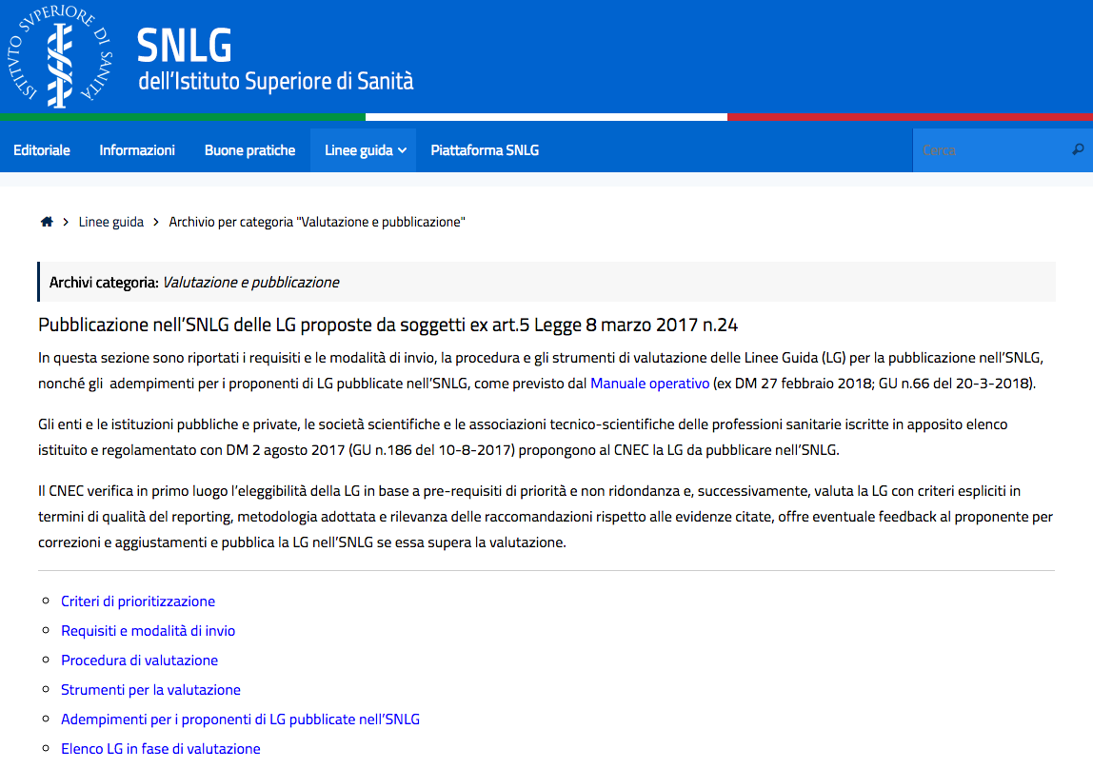

Slide 37


Manuale operativo richiesto dal DM 27 febbraio 2018 (GU n.66 del 20-3-2018)
Requisiti e modalità di invio
Procedura e strumenti di valutazione delle LG per la pubblicazione nell’SNLG
Adempimenti per i proponenti di LG pubblicate nell’SNLG
Notes:
É il frontespizio del manuale operativo richiesto dal decreto attuativo
In questo manuale sono riportate le modalità di invio e la procedura di valutazione delle Linee Guida (LG) per la pubblicazione nell’SNLG in linea con la legge 24/2017 e relativi decreti attuativi.
Gli enti e le istituzioni pubbliche e private, le società scientifiche e le associazioni tecnico-scientifiche delle professioni sanitarie iscritte in apposito elenco istituito e regolamentato con DM 2 agosto 2017 (GU n.186 del 10-8-2017) propongono al CNEC la LG da pubblicare nell’SNLG.
Il CNEC verifica in primo luogo l’eleggibilità della LG in base a pre-requisiti di priorità e non ridondanza e, successivamente, valuta la LG con criteri espliciti in termini di qualità del reporting, metodologia adottata e rilevanza delle raccomandazioni rispetto alle evidenze citate, offre eventuale feedback al proponente per correzioni e aggiustamenti e pubblica la LG nell’SNLG se essa supera la valutazione.

Slide 38
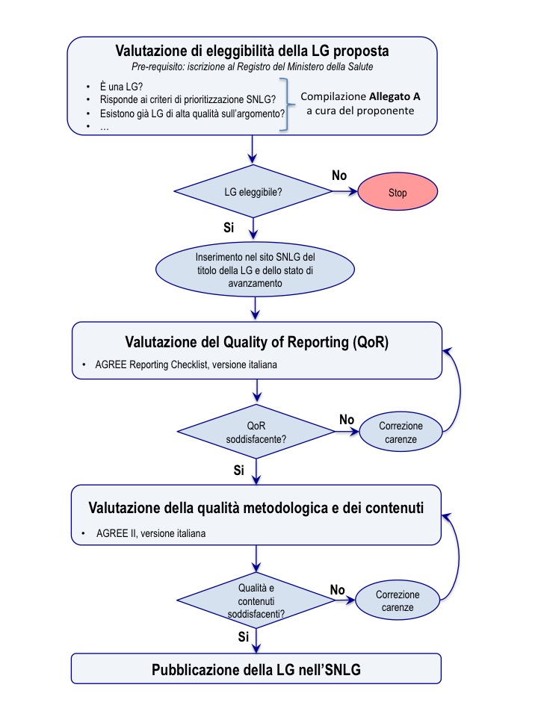
Processo di valutazione delle LG proposte da soggetti ex art.5 L. n.24/17 per la pubblicazione nell’SNLG
Le richieste di valutazione vanno inviate online attraverso la piattaforma SNLG
Workflow sviluppato dal CNEC con il supporto del centro collaboratore
GIMBE
…
Notes:
Processo di valutazione delle LG proposte da soggetti ex art.5 L. n.24/17 per la pubblicazione nell’SNLG.
Il CNEC verifica in primo luogo l’eleggibilità della LG in base a pre-requisiti di priorità e non ridondanza
successivamente, valuta la LG con criteri espliciti in termini di qualità del reporting,
metodologia adottata e rilevanza delle raccomandazioni rispetto alle evidenze citate,
offre eventuale feedback al proponente per correzioni e aggiustamenti
pubblica la LG nell’SNLG se essa supera la valutazione.
Allegato A: Modulo per la richiesta di pubblicazione nell’SNLG di una LG in fase di progettazione-sviluppo
1.Titolo della Linea Guida:
2.Argomento:
3. Ambito (scoping) della LG
a. fascia d’età considerata:
b. gruppi di popolazione considerati o esclusi (spiegare):
c. motivi per i quali si intende progettare/sviluppare la LG (max 300 parole):
In particolare, indicare se:
0 priorità nazionale
0 mancanza di LG nazionali e internazionali adattabili al contesto italiano (se LG ex novo)
0 emergenza di nuove evidenze
0 necessità di sintesi di evidenze / linee guida contrastanti
0 riscontro di variabilità di pratica professionale
0 evidenza di sottoutilizzazione di interventi evidence based
0 altro (specificare):
livello d’uso: nazional, regionale, locale, internazionale
indicare se si tratta di: nuova LG, aggiornamento LG esistente, adattamento LG internazionale
setting: cure primarie, secondarie, terziarie, riabilitazione, cure residenziali
finalità: patient oriented, pop oriented, health policy,
la LG include considerazioni di costo efficacia o altre analisi economiche?
0 Si 0 No
4.Contatti organizzazione proponente:
5.Parole chiave (termini MESH):
6.Esistono LG sullo stesso argomento pubblicate negli ultimi 5 anni?
0 Si 0 No
a. Se si, riportare riferimenti
7.Partner/enti/società in collaborazione:
8.Data stimata di inizio lavori (solo per LG in fase di progettazione):
9.Data stimata completamento LG per la sottomissione per approvazione all’SNLG (solo per LG in fase di progettazione/sviluppo)
10.Indicare la fase del processo di produzione della LG:
a.0 Progettazione
b.0 Sviluppo: costituzione panel, definizione PICOs, revisione evidenze in corso, formulazione raccomandazioni, draft completato, draft in fase di consultazione/revisione interna, in fase di consultazione/revisione pubblica
c.0 LG pronta per la valutazione
Finanziamento: nessuno, da industria, fondi pubblici, grant, in cerca di finanziamento
12.Modalità di pubblicazione prevista:
a.0 Web (specificare formato) specificare
b.0 Cartacea (specificare rivista)

Slide 39
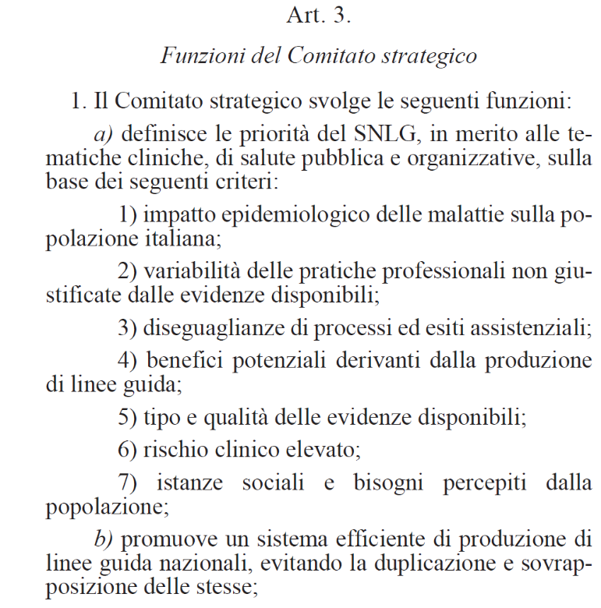
Adempimenti x SNLG secondo DM 27 febbraio 2018 GU n 66 20.3.2018

Slide 40
Flusso di lavoro SNLG
Prioritizzazione
tematica
(topic)
Disease burden (progetto GBD)
Definizione/posizionamento fabbisogno
Unmet need
Ricerca ?
Committment/
governance LG
Istituzioni (ISS, Regioni)
PNE
Altri input
Sintesi evidenze-guidelines ?
Percorsi clinici ?
Valutazione outcomes ?
Società scientifiche
Altri

Slide 41
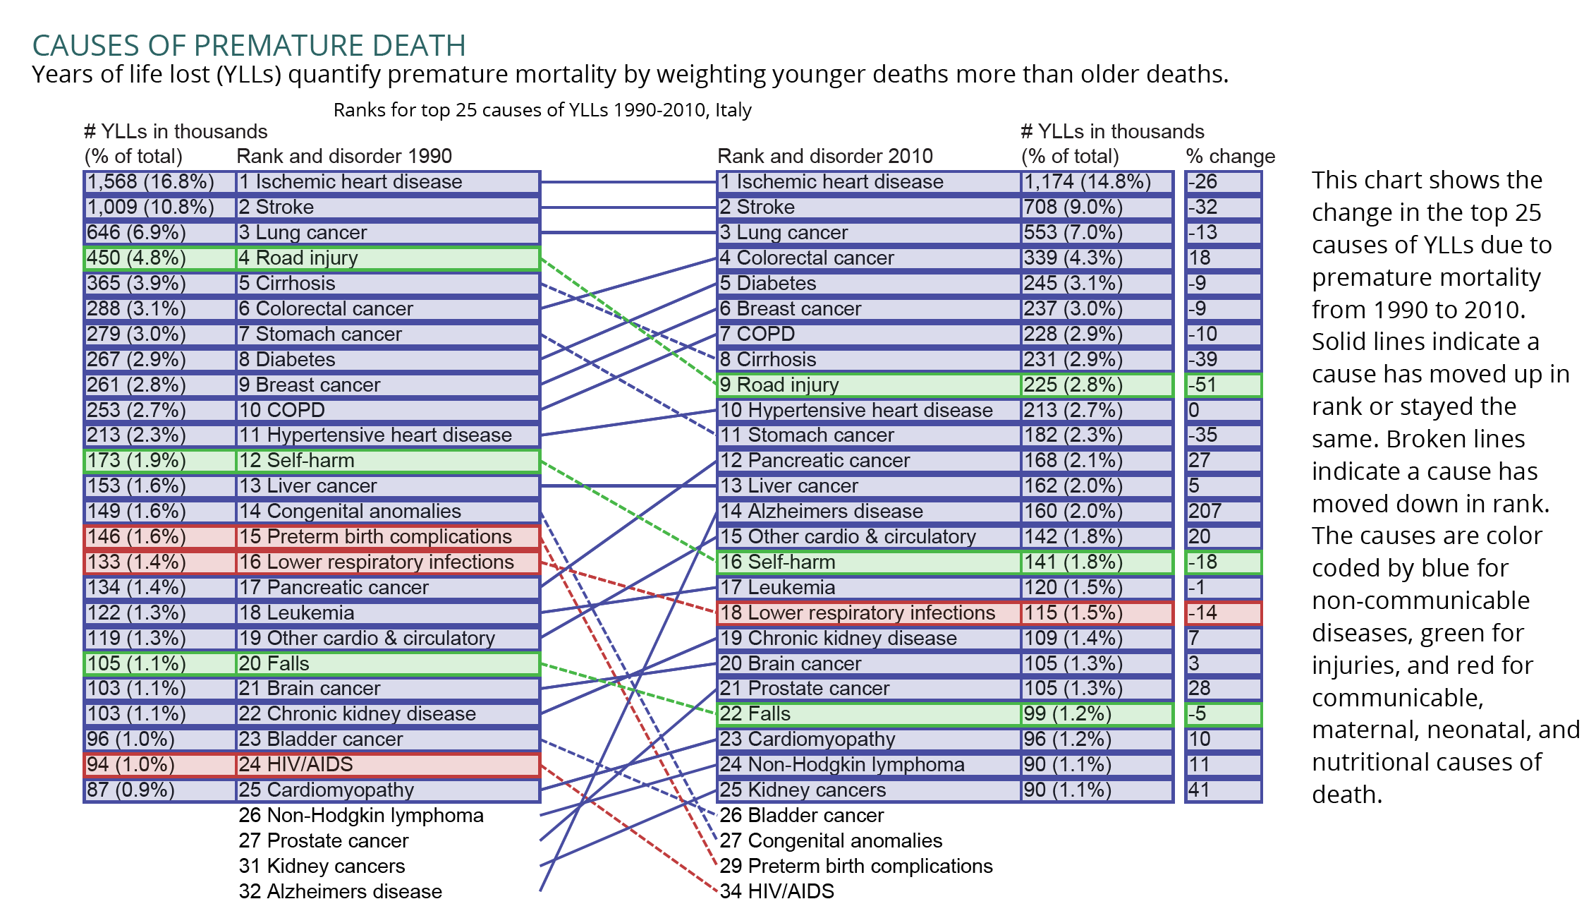
Rilevanza epidemiologica della condizione / burden of disease in Italia

Slide 42
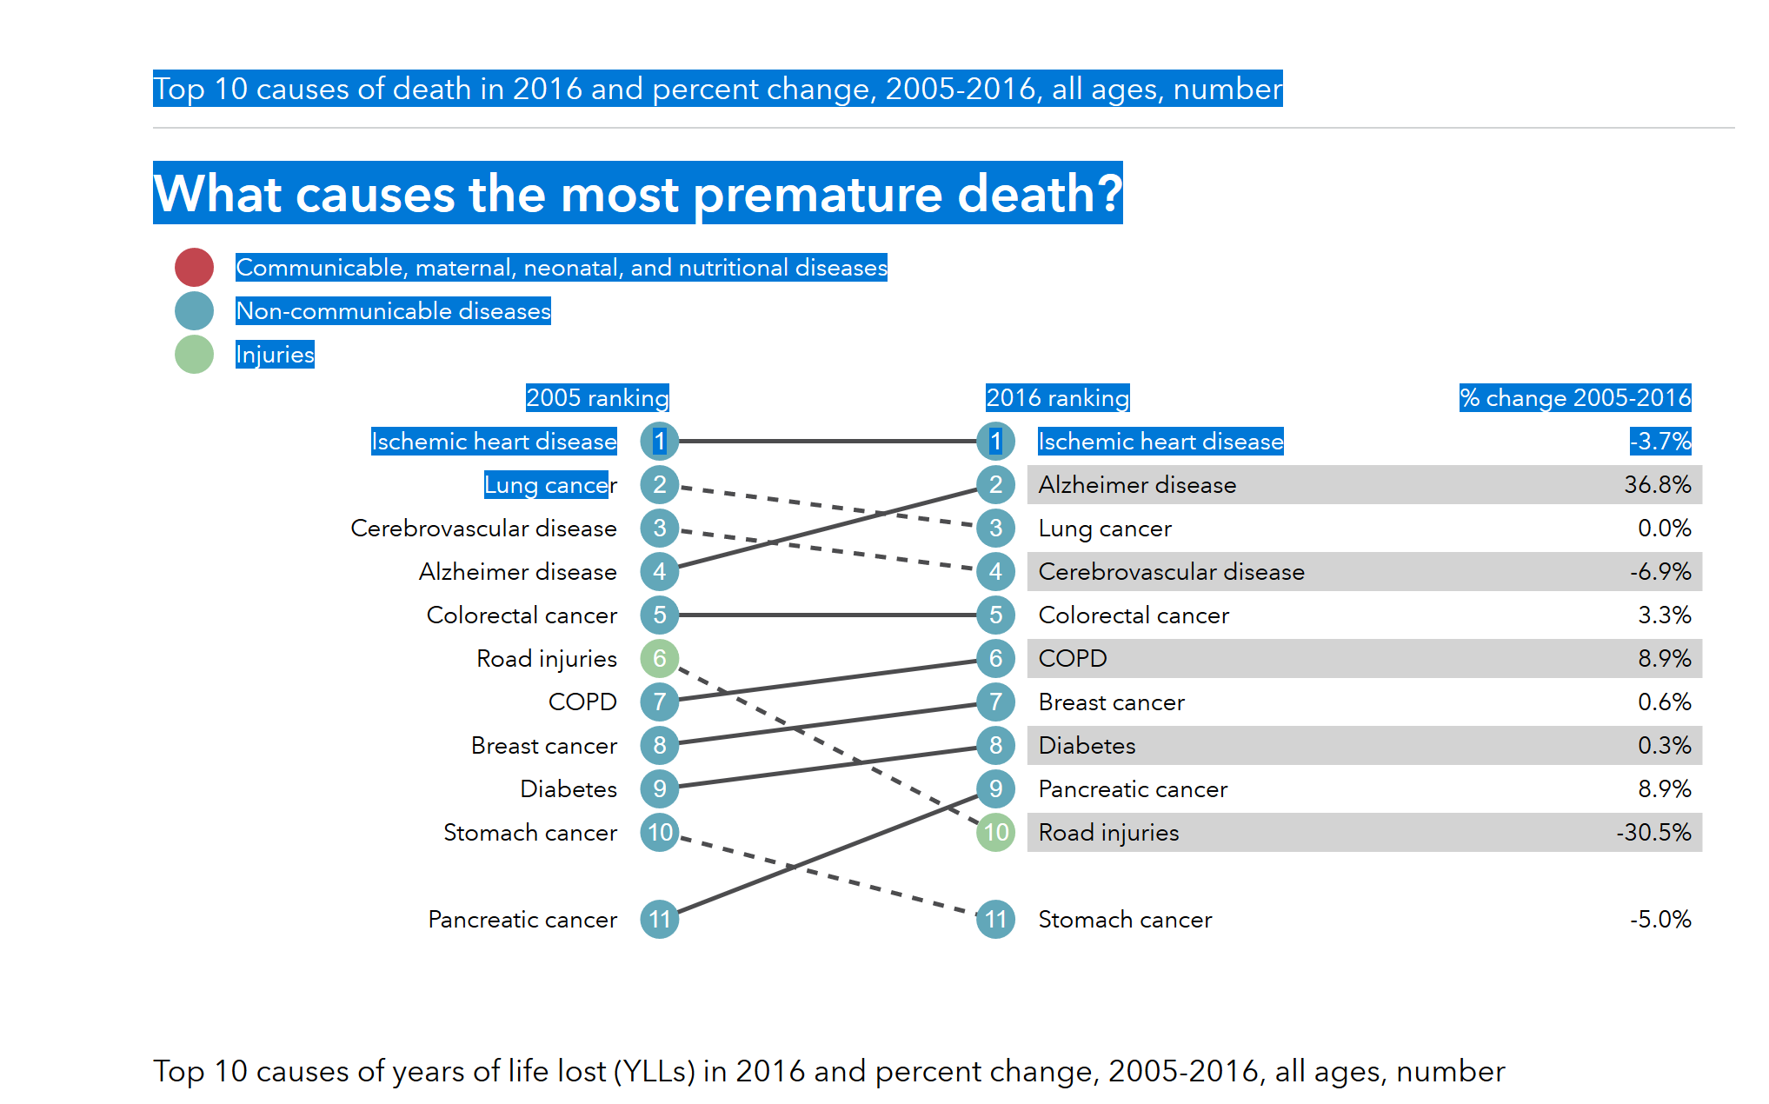

Slide 43
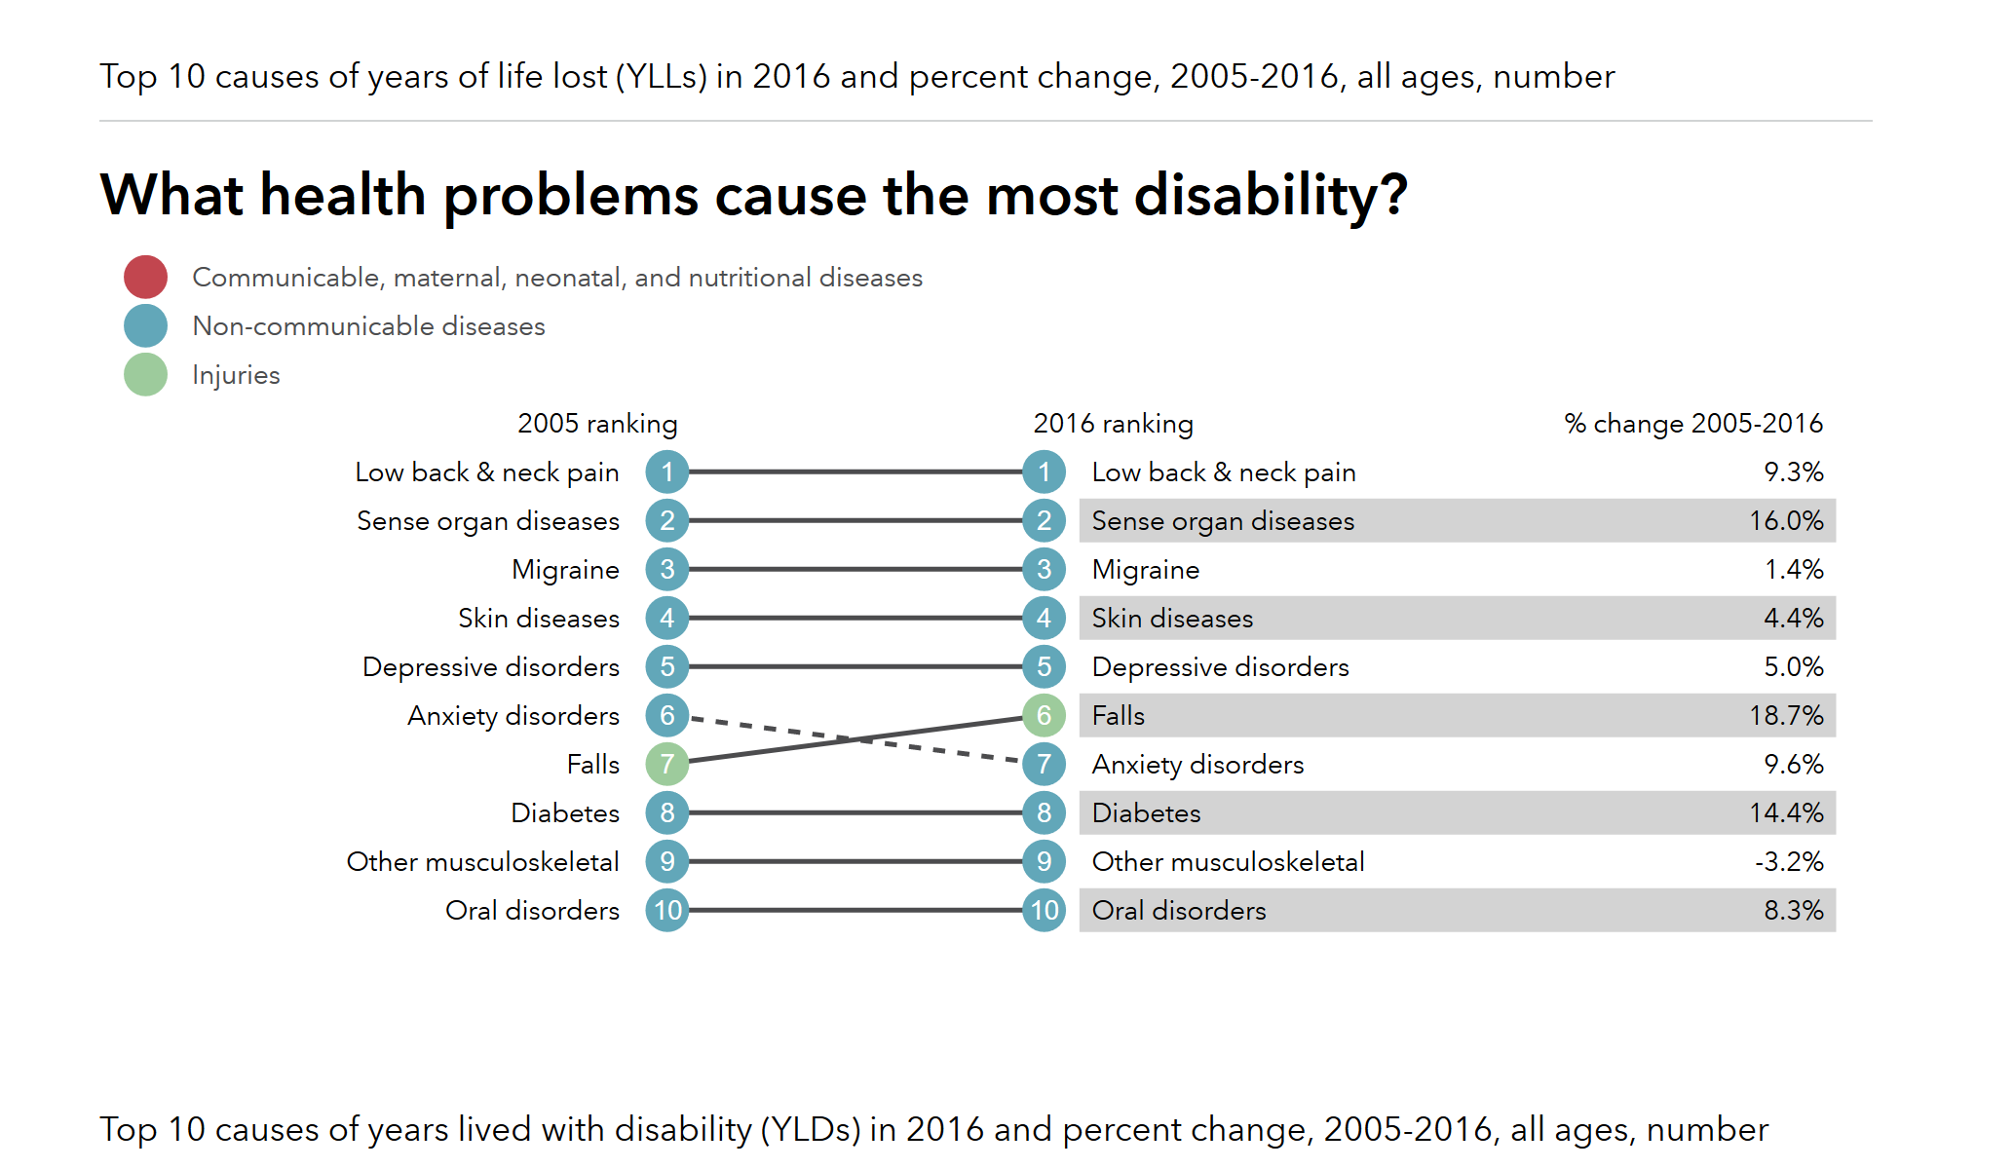

Slide 44
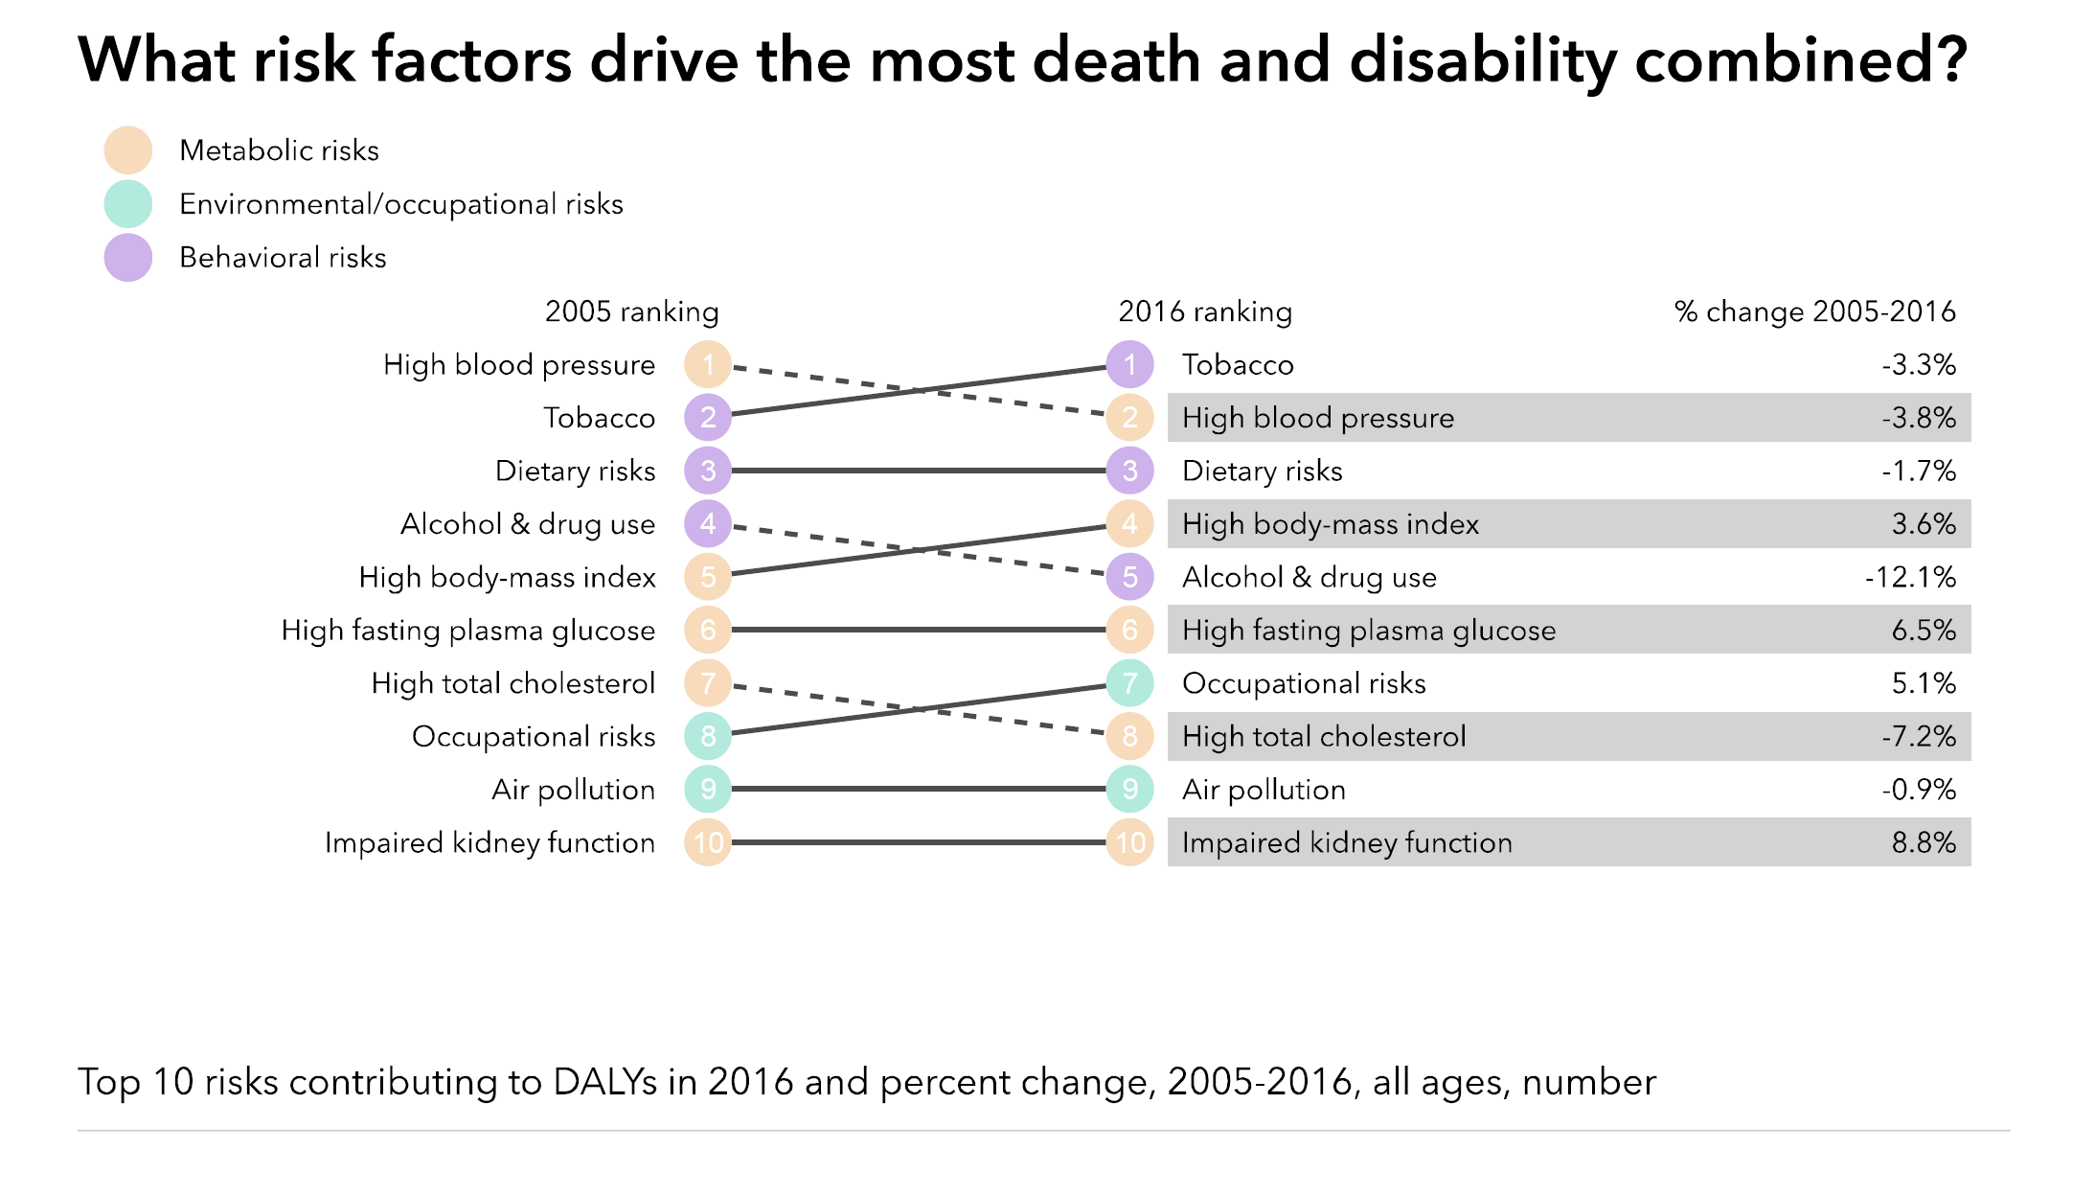

Slide 45
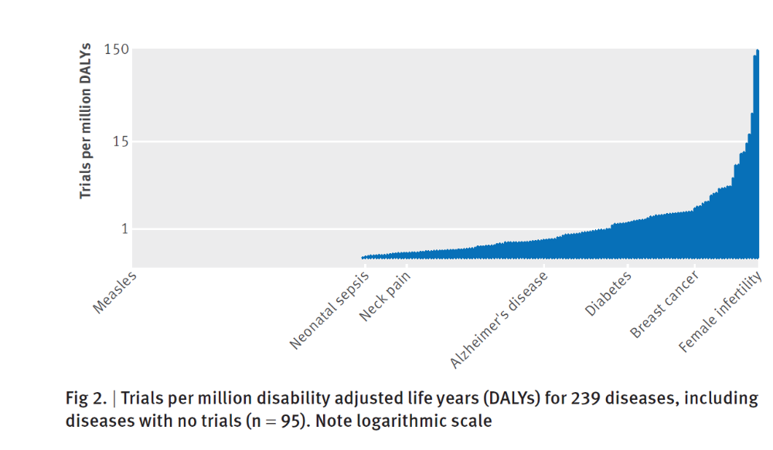

Sbilanciamento Ricerca prodotta/Burden of disease

Slide 46
Definizione/posizionamento maggiore fabbisogno per ogni topic
topic
ricerca ?
guidelines ?
evidence delivery ?
(PDTA)
valutazione degli esiti?
Più ricerca ?
Più sintesi di evidenze (LG) ? : adattamento o ex novo ?
Più delivery of evidence (care pathways) ?
Più outcome assessments ?

Slide 47

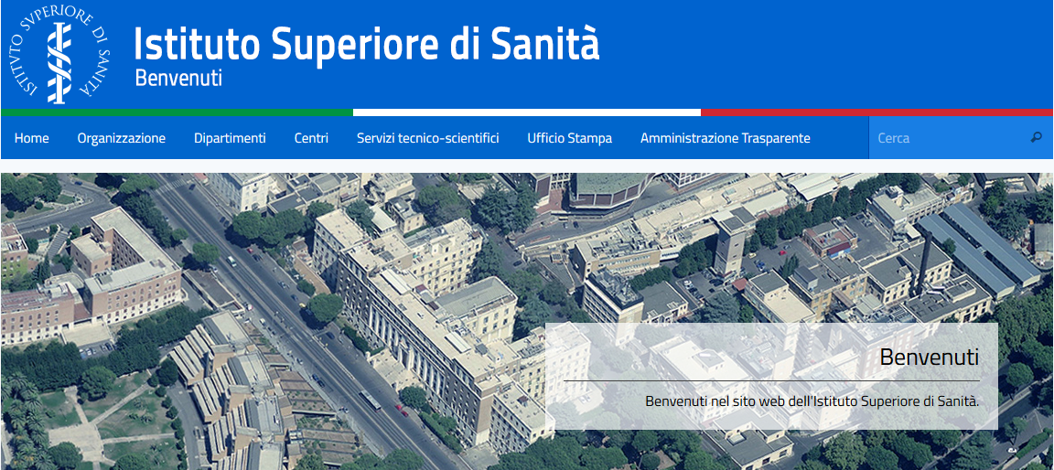
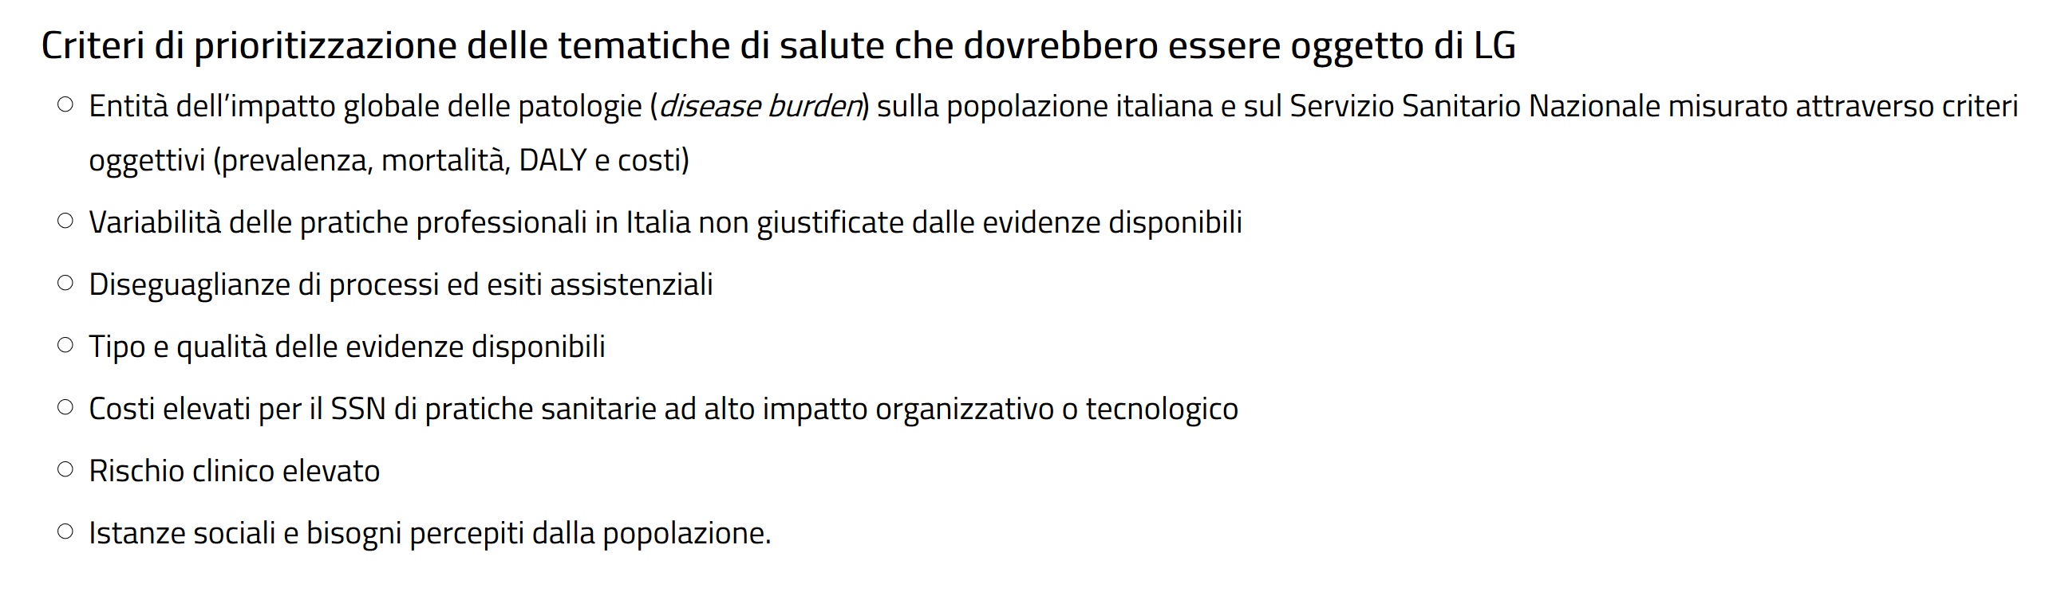

Slide 48
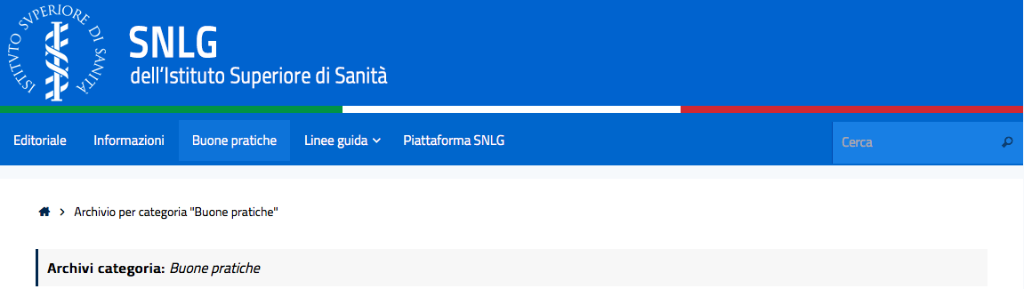
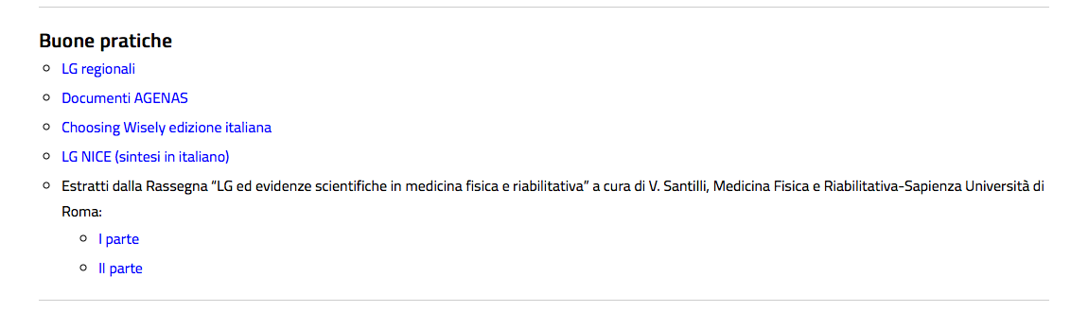
E quando le LG non sono disponibili?

Slide 49
Criteri di selezione delle buone pratiche
Rilevanza dell’argomento
Panel multidisciplinare e multiprofessionale
Descrizione chiara e dettagliata della metodologia adottata e in linea con gli standard qualitativi adottati dal CNEC
Avvertenze. I documenti sulle buone pratiche, provenendo da fonti di alto valore scientifico ma non sempre nazionali, possono contenere raccomandazioni e consigli clinici non direttamente applicabili al contesto sanitario italiano e/o non compatibili con disposizioni di legge, regolamenti degli ordini professionali o provvedimenti delle agenzie regolatorie italiane.
Controllare sempre l’applicabilità al contesto nazionale dei contenuti riportati

